Slide 1
Struktur Organisasi
Struktur Organisasi adalah peta atau skema yang menggambarkan keseluruhan kegiatan serta proses yang terjadi dalam suatu organisasi
Manager
Supervisor
Staff
Staff
Supervisor
Staff

Slide 2
Komponen Dasar Struktur Organisasi
Pembagian tugas-tugas pada suatu organisasi
Hubungan Pelaporan resmi (hirarki, rentang kendali)
Pengelompokan individu menjadi bagian-bagian dalam organisasi secara keseluruhan
Sistem hubungan dalam organisasi (komunikasi, koordinasi dan pengintegrasian kegiatan, secara vertical atau horizontal)

Slide 3
Fungsi Struktur Organisasi
Menghasilkan Output
Mengatur Pengaruh Individu
Menata
Faktor Yang mempengaruhi Struktur Organisasi
Ukuran
Teknologi
Lingkungan
Pilihan Strategi

Slide 4
Bentuk Struktur Organisasi
Struktur Fungsional
Struktur Produk
Struktur Campuran (Hibrida)
Struktur Matriks

Slide 5
Struktur Fungsional
Struktur Organisasi mengelompokkan unit-unit yang memiliki fungsi sama dalam satu bagian. Struktur ini menuntut adanya keahlian fungsional, efisiensi dan mutu pekerjaan yang baik. Tugas menjadi lebih terfokus dan tidak ada keharusan untuk berkoordinasi dengan bagian lain.
Pimpinan
Bagian Penelitian dan Pengembangan
Bagian Produksi
Bagian Keuangan
Bagian Pemasaran

Slide 6
2.Struktur Produk
Yaitu Struktur Organisasi yang mengelompokkan unit-unit menurut jenis produknya. Struktur produk mengelompokkannya juga bisa didasarkan oleh jenis layanan, pasar, konsumen dan lain-lain.
Paper & Packaging
Alufoil
Packaging
QC
Produksi
QC
Produksi
R & D
QC
R & D
Produksi
R & D
Paper

Slide 7
3. Struktur Campuran (Hybrida)
Struktur yang mengkombinasikan dua struktur dasar organisasi dengan memperhatikan :
Fungsi-fungsi yang membutuhkan tercapainya effisiensi ekonomis dan spesialisasi teknis dikuasai organisasi pusat (sentralisasi)
Fungsi-fungsi yang memiliki peran penting bagi setiap produk di miliki secara lengkap oleh setiap unit organisasi dan terdesentralisasi

Slide 8
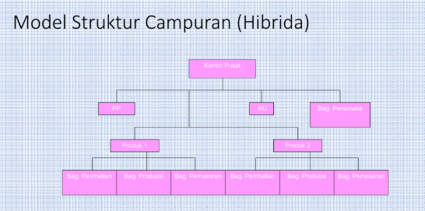

Slide 9
4. Struktur Matriks
Strukut Matriks memadukan keunggulan dari masing-masing struktur untuk menghasilkan struktur organisasi yang mempu dengan cepat melakukan penyesuaian. Struktur matriks paling sesuai digunakan pada kondisi sebagai berikut :
Kebutuhan yang besar terhadap struktur fungsional maupun produk yang selalu berubah.
Lingkungan organisasi bersifat komplek, penuh ketidakpastian dan seringkali berubah
Perlunya sumber-sumber yang dimiliki oleh organisasi secara efisien

Slide 10
